Slide 1
Possible influence of subducting ridges on the Himalayan arc and on the ruptures of great and major Himalayan earthquakes
V.K. Gahalaut ⁎ & Bhaskar Kundu

Slide 2
Possible influence of subducting ridges on the Himalayan arc

Slide 3
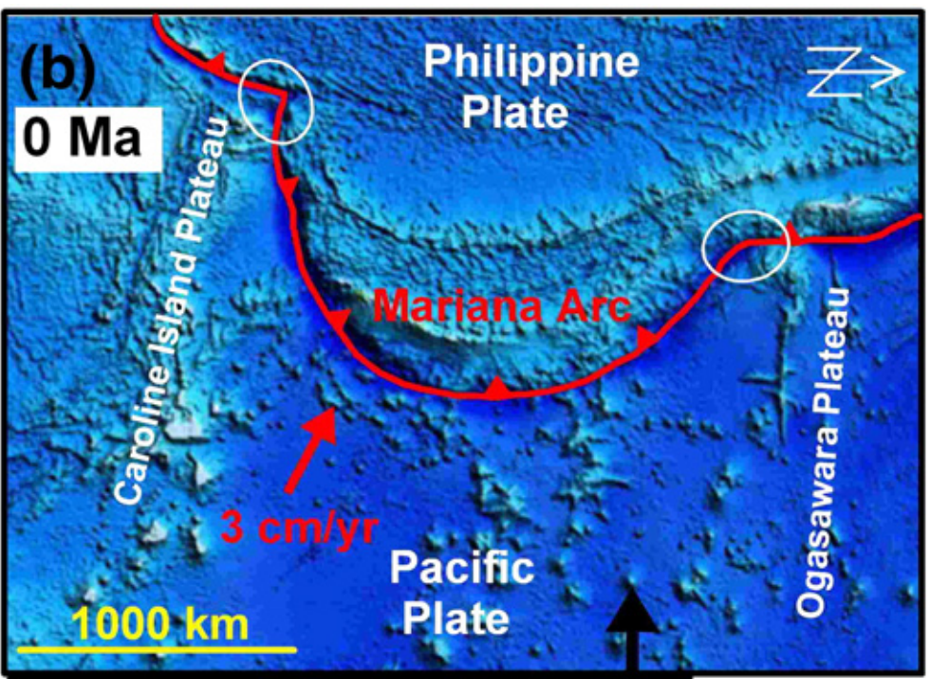
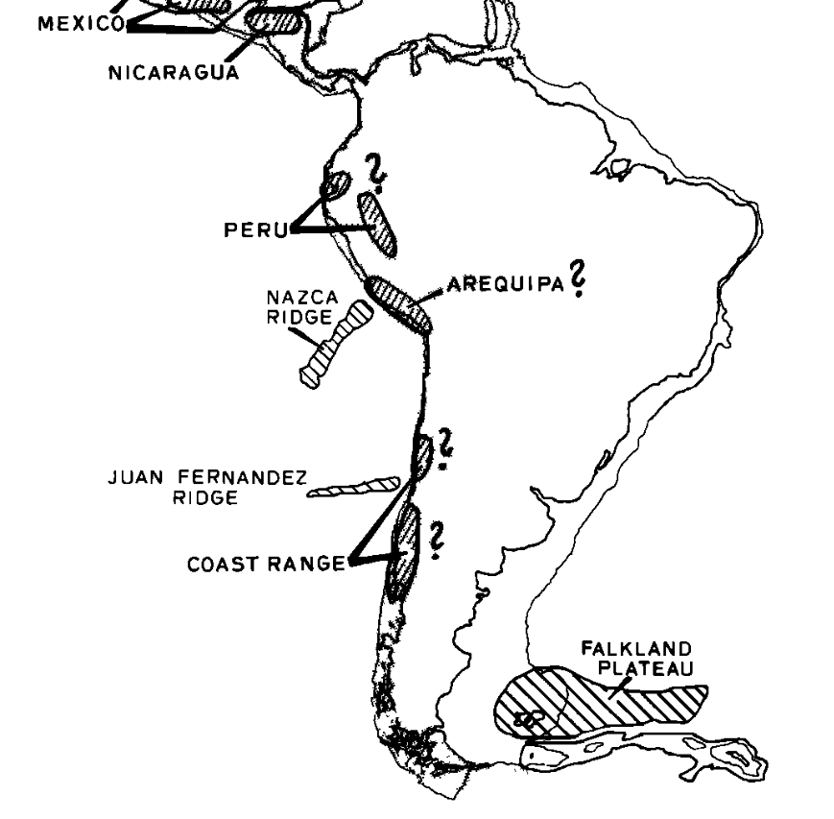
convex outward
concave outward
Nur and Ben-Avraham, 1982
Gahalaut 2012.
此前，ridges subduction的概念已经被应用于至少有一个板块是海洋板块的俯冲带。马里亚纳海沟呈现为向外凸的弧状；智利呈现为向外凹的弧状。
Notes:
在此之前，脊俯冲（ridges subduction）的概念已经被应用于至少有一个板块是海洋（通常是俯冲板块）的俯冲带

Slide 4
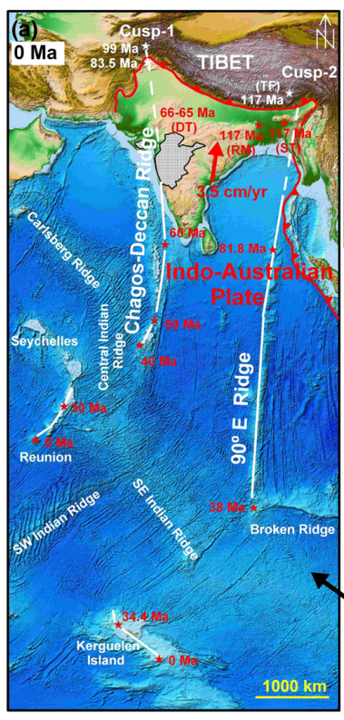
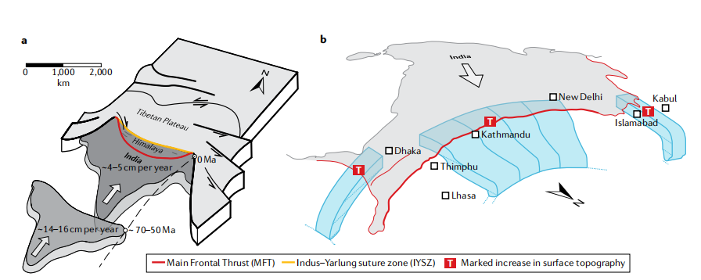
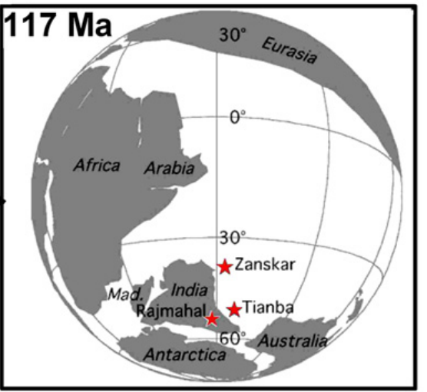
喜马拉雅俯冲带的两个板块都起源于大陆
Dal Zilio 2021.
喜马拉雅弧的形成可能有许多原因，但Gahalaut(2012)强调了抗震脊（aseismic ridges）在其中的作用。
并推断出了两个最突出的南北向抗震脊：
the Chagos–Deccan ridge 和 the 90ºE ridge
这两个南北向抗震脊被认为是两个不同的热点(hotspots)痕迹 ，似乎延伸到了喜马拉雅俯冲带的东西两个主要尖端处(cusps)。
Gahalaut 2012.
Notes:
这样的解释，得到了地球化学和时间学研究结果的支持

Slide 5
喜马拉雅弧形成的其他可能原因：
Frank (1968) —— 弹性球体压痕模型，类比”乒乓球凹痕”；
Stein and Stein (1992) ——俯冲岩石圈年龄的变化；
Morra et al. (2006) ——由于粘度较高的板块会产生更强的抗弯刚度，故较弱的俯冲板块通常会出现更大的曲率；
Schellart (2010) ——俯冲板片-上地幔粘度比和成槽速率(trench velocities)。
尽管喜马拉雅山弧的弧形可能是由其他几个因素造成的，但脊俯冲对俯冲带弧形构造的影响似乎是一个突出的因素，并且世界上几乎所有的俯冲带都可以看到类似的脊俯冲作用。 (Vogt et al., 1976; Wallace et al.,2009a)

Slide 6
Possible influence of subducting ridges on the ruptures of great and major Himalayan earthquakes

Slide 7
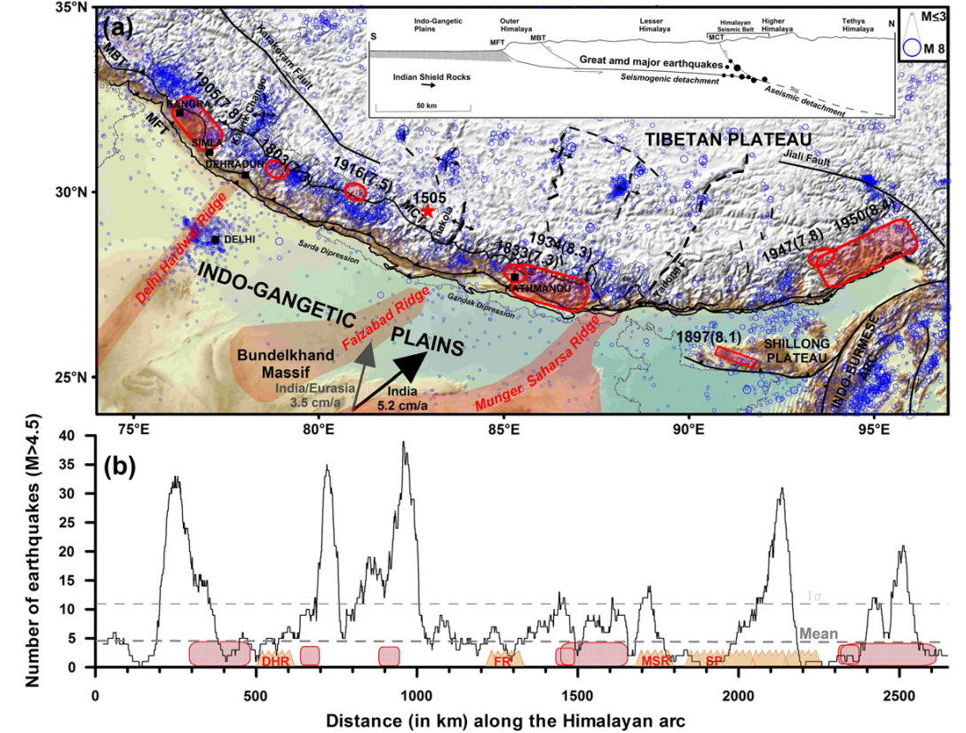
所研究的历史喜马拉雅主要大地震：
1803年9月1日的加尔瓦尔；
1833年8月26日加德满都；
1905年4月4日Kangra；
1916年8月28日尼泊尔西部；
1934年1月15日尼泊尔-比哈尔邦；1947年7月29日阿萨姆邦；
1950年8月15日阿萨姆邦。
DHR
FR
MSR
这些大地震的破裂范围均被限制在地下脊的两侧，并没有穿过地下脊。
——是否意味着这样的俯冲脊是障碍体(barriers)？
Gahalaut 2012.

Slide 8
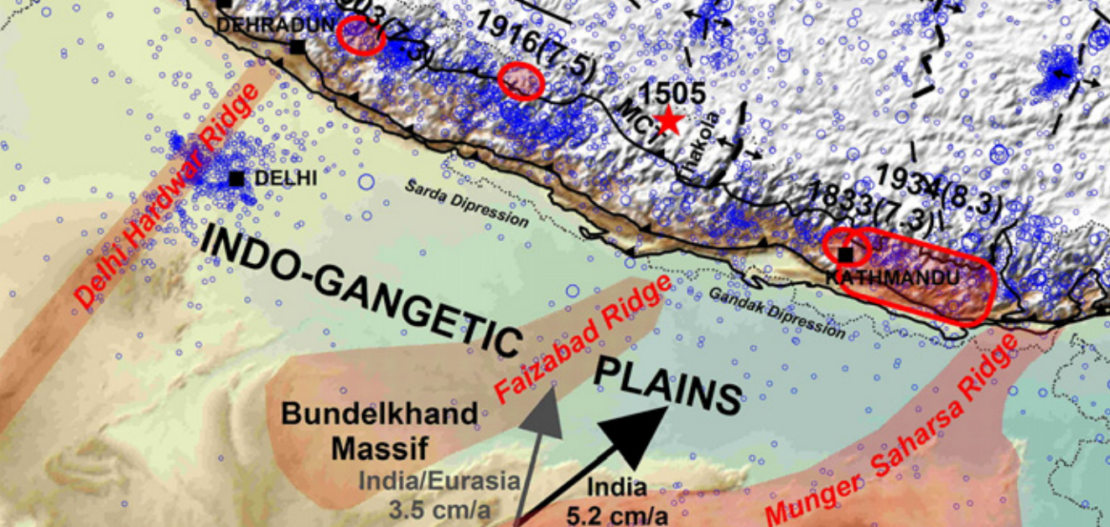
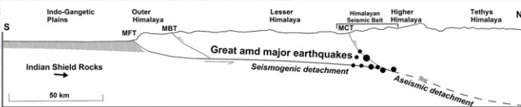
DHR，FR和MSR的由来：
The Delhi–Hardwar ridge（DHR）是德里阿拉瓦里(Delhi Aravali)褶皱带的延伸。
The Faizabad ridge(FR)是邦德尔坎德邦(Bundelkhand)山丘的地下延伸部分，将西部的萨尔达洼地与东部的甘达克洼地分隔开来。
The Munger–Saharsa ridge（MSR）由乔塔-纳格普尔(Chhota-Nagpur)的萨特普拉(Satpura)褶皱带的岩石群组成。
这三个地下脊被认为是印度地盾（基岩）上的高地形。

Slide 9
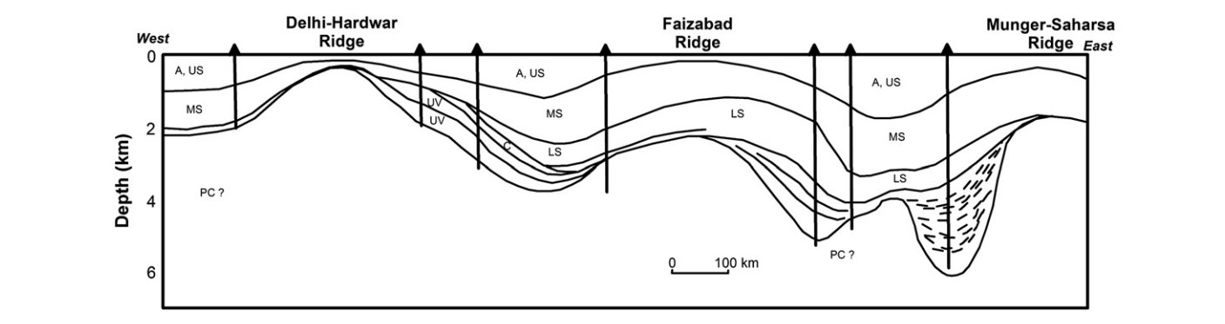
由于最高可达6km的沉积层，印度恒河平原的地形非常平坦，但沉积下存在三个地下山脊。
深部地震数据的缺乏，尚不清楚这些脊是否在喜马拉雅继续向北延伸。但考虑到印度板块东北向的运动和喜马拉雅横向汇聚（the convergence across the Himalaya），可以合理地假设三个地下山脊在喜马拉雅俯冲带（楔形wedge）下，继续向北延伸（Valdiya，1976）。
Gahalaut 2012.
该横截面位于MFT以南约100-150公里处，显示了印度恒河平原三个地下山脊的结构，垂线为该地区的各种钻井。
PC-前寒武纪、UV-上文迪世、LS-下西瓦利克、MS-中西瓦利克、US-上西瓦利克、A-冲积层。

Slide 10
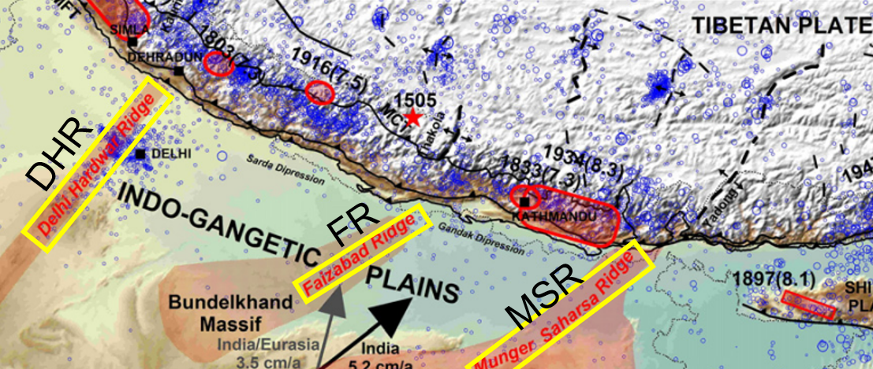
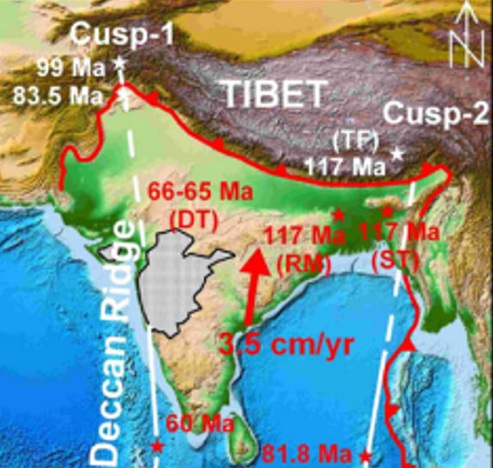
地下山脊在喜马拉雅大地震中起到障碍体的作用
过去200年喜马拉雅大地震的破裂可能受到脊的控制，这些脊是地震破裂前沿遇到的障碍体，使得地震的破裂停止。
Valdiya (1976), Khattri and Tyagi (1983), Khattri (1987) and Raval (1993)的早期研究也将地震和地下山脊联系起来，但由于当时缺乏足够的断裂信息，他们认为这些山脊在其中起到凹凸体(asperities)的作用。
Gahalaut (2012)认为，将中小型地震与地下山脊联系起来以得出地下山脊为凹凸体的结论是不合适的。只有那些（沿喜马拉雅走向的）破裂长度与喜马拉雅弧线宽度相当的地震才应该被考虑，分析它们与地下山脊的相关性。
另外Gahalaut (2012)提到，地下山脊与弧状俯冲带的相互作用中经常观察到的另一个特征——在弧的前缘中可能会形成一个“凹痕”(cusp)——向外凹的局部尖端。

Slide 11
思考
1、缺乏充足的数据来支持喜马拉雅弧线下的山脊的存在
2、古地震学指出，喜马拉雅地区可能有历史地震破坏过障碍体（1505 Lo Mustang earthquake）
3、地震活动与地震破裂范围的其他影响因素（结构、流变性质、汇聚速度和热状态的变化）
4、形成喜马拉雅外凸弧状俯冲带的其他原因解释
Notes:
In the Himalaya, no earthquake appears to have breached the ridges in past 200 years； but One such case would be the great 6 June 1505 Lo Mustang earthquake（确有其事or可能由于余震破裂高估了破裂规模）。

Slide 12
小结：
虽然地震活动性和破裂情况受诸多因素影响，但印度-恒河平原的三个地下山脊可能延伸到了喜马拉雅俯冲带下，并作为障碍体限制了此前历史大地震的破裂范围，进一步地，这样的障碍体可能会控制未来大地震的破裂程度和震级。
喜马拉雅俯冲带的弧形形状，以及东部和西部喜马拉雅造山带的两个“凹痕”，似乎由两个首要的脊或热点痕迹（CDR和90°E Ridge）的共同作用造就。
对此后MHT地区障碍体相关研究有一定启示，MHT局部区域进一步的划分(Mugnier2017)。

Slide 13
Gahalaut 2012.

